Slide 1

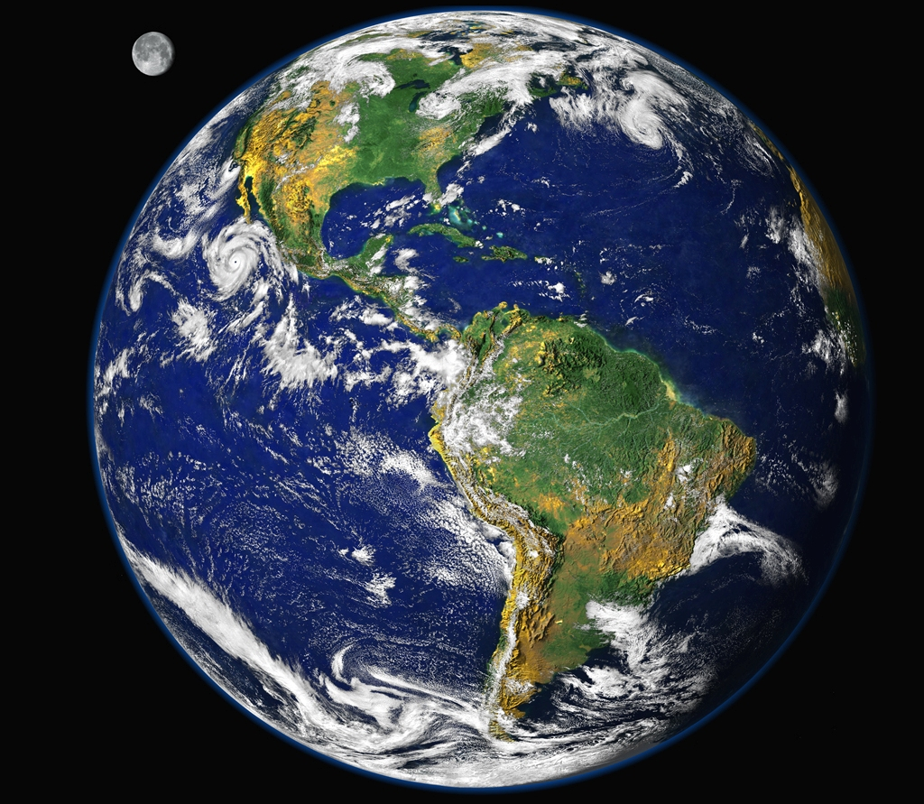

Ozónová vrstva Zeme
Mgr. Martin Hruška, PhD., KF FPV UMB Banská Bystrica

Slide 2

Atmosféra – plynný obal Zeme
m_{atm} ≈ 5,157.10¹⁸ kg (menej ako 0,000 001 hmotnosti Zeme)
½ m_{atm} → 5 – 6 km
¾ m_{atm} → 10 – 11 km
90% m_{atm} → 16 km
99% m_{atm} → 30 km
KF FPV UMB Banská Bystrica

Slide 3
Atmosféra – plynný obal Zeme
do ≈ 200 km – tenká, rovnomerná vrstva
nad 200 km – atmosféra pulzuje, rozširuje sa a stláča
– s rastúcou výškou sa rozrušuje
– pozvoľna prechádza do medzi- planetárneho priestoru
KF FPV UMB Banská Bystrica

Slide 4
Podľa chemického zloženia
homosféra (0 až 90 km) → M_{r} = 28,966 (je približne konštantná)
homopauza (≈ 90 km) → napr. disociácia O₂ → O· + O·
heterosféra (90 – 1000 km) → disociácia plynov, veľká zmena M_{r}
KF FPV UMB Banská Bystrica

Slide 5
Na základe vzáj. pôsobenia atmosféry a zemského povrchu
hraničná vrstva (0 až 1 – 1,5 km)
voľná atmosféra (nad 1 – 1,5 km)
KF FPV UMB Banská Bystrica

Slide 6
Zloženie vzduchu
Suchý vzduch
Plyn | Objemové % | Hmotnostné %
N₂ | 78,084 % | 75,51 %
O₂ | 20,946 % | 23,16 %
Ar | 0,934 % | 1,28 %
CO₂ | 0,033 % | 0,05 %
Ne | 0,001 818 % | 0,001 212 %
He | 0,000 524 % | 0,000 072 %
CH₄ | 0,000 2 % | 0,000 1 %
Kr | 0,000 114 % | 0,000 3 %
N₂O | 0,000 05 % | 0,000 05 %
H₂ | 0,000 05 % | 0,000 001 %
Xe | 0,000 008 7 % | 0,000 04 %
KF FPV UMB Banská Bystrica

Slide 7
Atmosférické aerosóly
- pevné a tekuté zložky
Prirodzené aerosóly
- kozmický prach
- vulkanický prach (stratosféra)
- častice dymu
- častice z povrchu pôdy a mora
- aeroplanktón
Antropogénne aerosóly
- tvoria približne 10 % prirodzených aerosólov
KF FPV UMB Banská Bystrica

Slide 8
plynné prímesi - SO₂, CO, NO_{x}, uhľovodíky
antropogénne aerosóly ovplyvňujú prienik slnečného žiarenia k zemskému povrchu – znižujú globálnu teplotu o 0,5 °C
maximálna koncentrácia aerosólov je v prízemnej atmosfére
zrážky vymývajú pevné a tekuté častice z atmosféry
KF FPV UMB Banská Bystrica

Slide 9
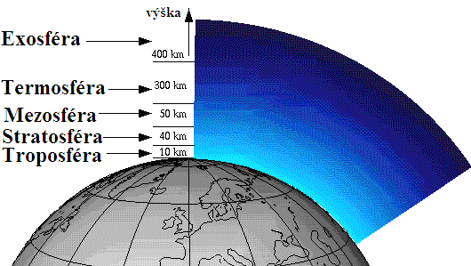
Delenie atmosféry podľa charakteru zmeny teploty s výškou
KF FPV UMB Banská Bystrica

Slide 10
Troposféra
0 až 17 km (42°s. š. po 42° j. š., 67 % plochy z. povrchu
0 až 11 km mimo tento pás
pokles teploty vzduchu s výškou (Γ = 0,65 °C / 100 m)
mierne a vysoké zemepisné šírky - 75 % hmoty atm.
nízke zemepisné šírky – 90 % hmoty atmosféry
dýzové prúdenia (jet stream)
formujú sa v pásme 25 až 70° z. šírky na obidvoch pologuliach
KF FPV UMB Banská Bystrica

Slide 11
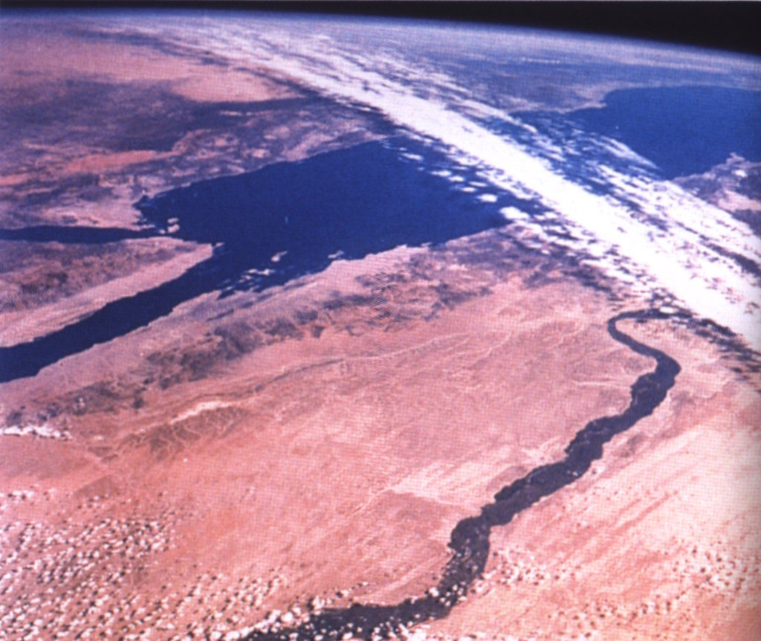
Troposféra
Subtropické dýzové prúdenie
nad Egyptom vyznačené pruhom vysokej oblačnosti.
KF FPV UMB Banská Bystrica

Slide 12
Tropopauza
hrúbka niekoľko sto metrov až 1,5 km
inverzia, izotermia teploty
KF FPV UMB Banská Bystrica

Slide 13
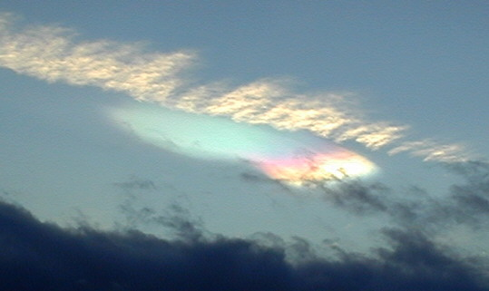
Stratosféra
do 50 – 55 km
20-25 km – perleťové oblaky
inverzia, izotermia teploty
od 25 km teplota výraznejšie stúpa
Stratopauza
izotermia, teplota okolo 0 °C
KF FPV UMB Banská Bystrica

Slide 14
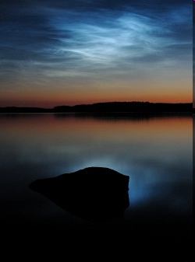
Mezosféra
do 80-85 km
pokles teploty vzduchu s výškou až do – 100 °C
nočné svietiace oblaky
Mezopauza
izotermia teploty (-100 až -120 °C)
Termosféra
do 500-600 km
teplota rastie na 1500 °C
KF FPV UMB Banská Bystrica

Slide 15

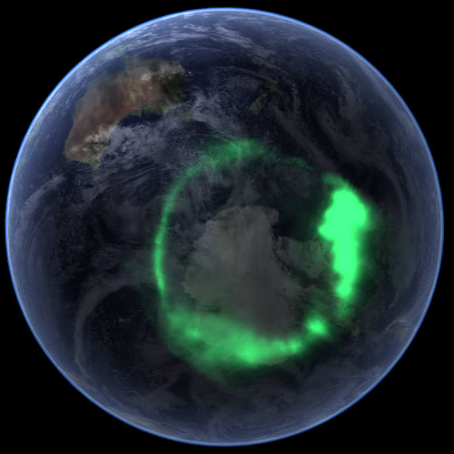
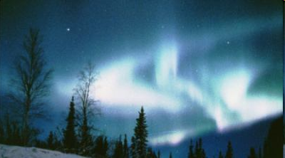
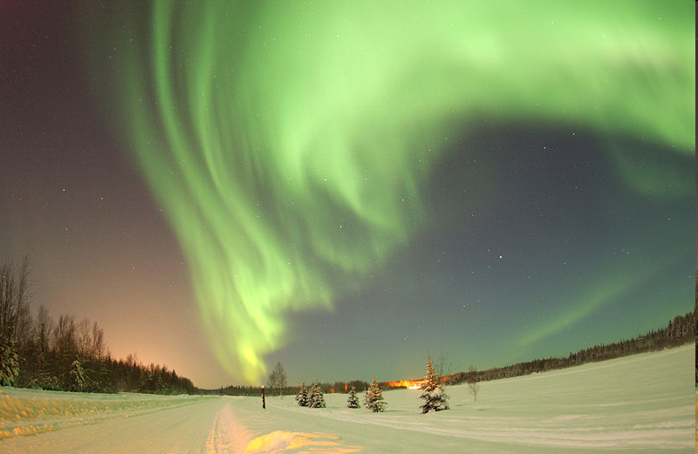
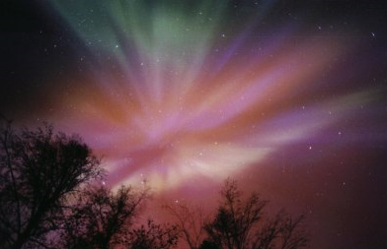
Termosféra
do 500-600 km
teplota rastie na 1500 °C
Mezosféra, termosféra - výskyt polárnej žiary
(modrá, zelená, červená, viacfarebná)
KF FPV UMB Banská Bystrica

Slide 16
Exosféra
Termopauza
izotermia
nad 800 km do 20 000 až 40 000 km
vysoké rýchlosti častíc, pohybujú sa po hyperbolických trajektóriách a unikajú do medziplanetárneho priestoru (atómy H, He)
KF FPV UMB Banská Bystrica

Slide 17
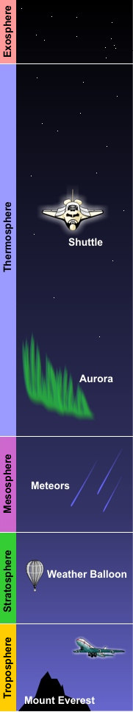
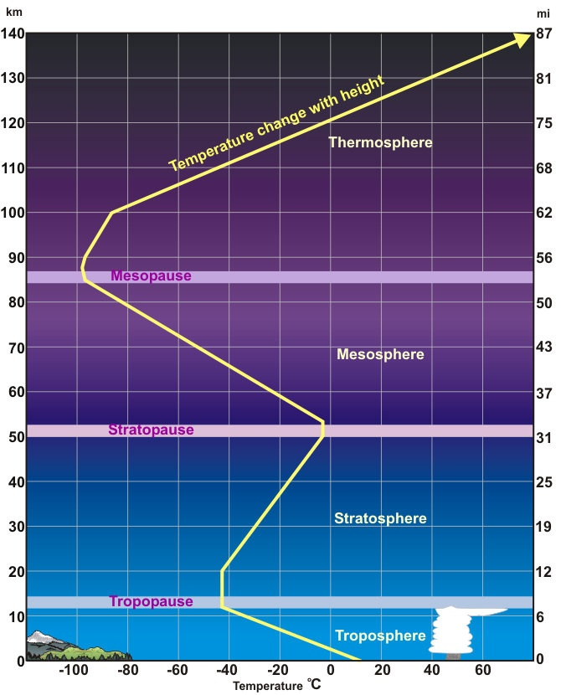
KF FPV UMB Banská Bystrica

Slide 18
Ionosféra
koncentrácie voľných elektrónov výrazne zvýšené voči okolitým vrstvám
D, E, F₁, F₂
zmena so slnečným žiarením (UV, Rtg)
prudké poruchy spojené s magnetickými búrkami
KF FPV UMB Banská Bystrica

Slide 19
Ozónová vrstva Zeme
KF FPV UMB Banská Bystrica

Slide 20
16. september - Medzinárodný deň ochrany ozónovej vrstvy výročie podpísania Montrealského protokolu
(16. 09. 1987)
KF FPV UMB Banská Bystrica

Slide 21
Montrealský protokol
medzinárodná dohoda o ochrane ozónovej vrstvy
16. september 1987 – 24 krajín
postupne sa pripojilo 197 krajín
podarilo sa znížiť celkové množstvo vyrobených a spotrebovaných látok poškodzujúcich ozónovú vrstvu o 98%
dodatky:
Londýn (1990)
Kodaň (1992)
Montreal (1997)
Peking (1999)
KF FPV UMB Banská Bystrica

Slide 22

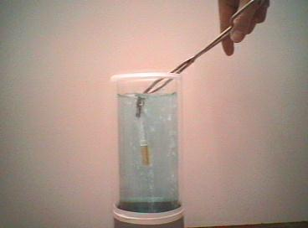
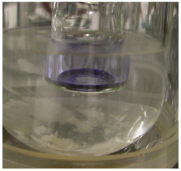
t_{k} = -111,9°C (tmavomodrá kvapalina)
Ozón
t_{t} = -192,5°C (čiernofialová pevná látka)
Rozklad (g, l, s) podľa rovnice:
O₃ → O₂ + O·
KF FPV UMB Banská Bystrica

Slide 23
Ozón
nestály, modrý, diamagnetický plyn, vyznačuje sa charakteristickým ostrým zápachom
1840 C. F. Schönbein pripravil ozón elektrolýzou zriedenej kyseliny sírovej
ozein (gr.) - páchnuť
KF FPV UMB Banská Bystrica

Slide 24
Koncentrácia
Toxicita O₃
dráždi oči a sliznice, spôsobuje poruchy respirácie (klesá vdychovaný objem vzduchu, nastáva krvácanie z nosa, bronchitída až pľúcny edém)
1 ppm (1 ppm = 1:1.10⁶) - asi za hodinu sa dostaví únava a kašeľ
do 10 ppm - bolesti hlavy až bezvedomie
viac ako 1 000 ppm zabíja v priebehu niekoľkých minút
(rozrušuje dvojité väzby v organických zlúčeninách)
KF FPV UMB Banská Bystrica

Slide 25
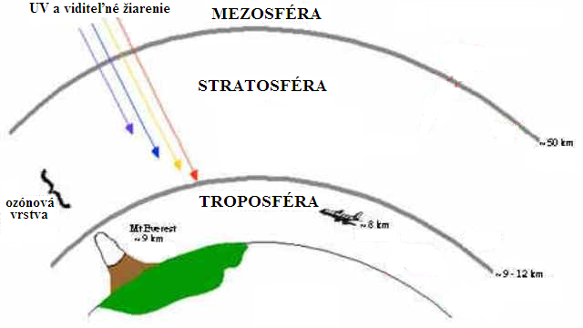
Atmosféra Zeme
KF FPV UMB Banská Bystrica

Slide 26
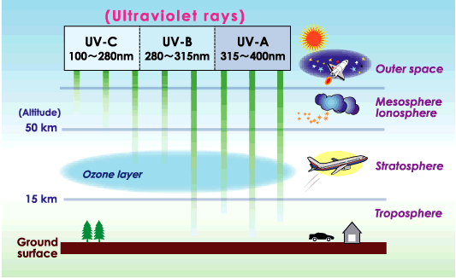
Center for Global Environmental Research, National Institute for Environmental Studies Japan
KF FPV UMB Banská Bystrica

Slide 27
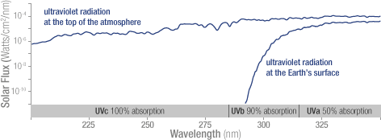
Absorpcia UV žiarenia v atmosfére Zeme
http://ozonewatch.gsfc.nasa.gov/facts/SH.html
KF FPV UMB Banská Bystrica

Slide 28
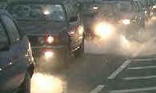
Ako vzniká ozón?
Ozón
stratosférický (80-90%)
troposférický (10-20%)
O₂ + h.f → O· + O·
(λ < 242 nm)
NO₂ + h.f → NO· + O·
(λ < 400 nm)
O₂ + O· + M → O₃ + M
M – neutrálna (kolízna) častica
KF FPV UMB Banská Bystrica

Slide 29
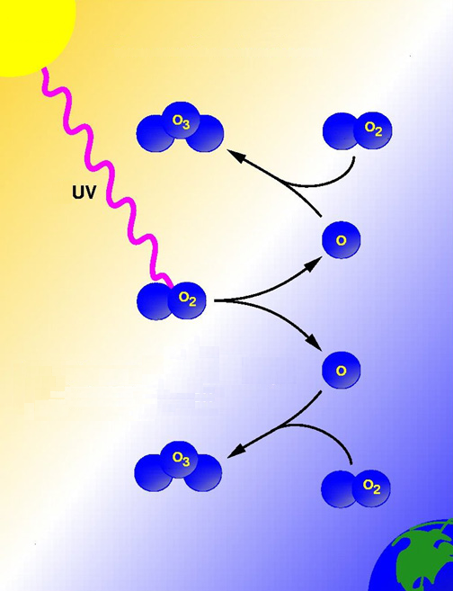
KF FPV UMB Banská Bystrica

Slide 30
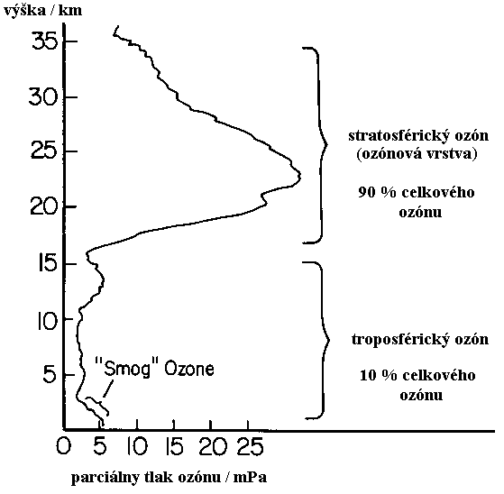
Stratosférický vs. troposférický ozón
KF FPV UMB Banská Bystrica

Slide 31

Ako vznikla ozónová vrstva?
úzko súvisí s výskytom O₂ v atmosfére (biogénny pôvod)
pred 3x10⁹ – iba 1/1000 dnešného množstva
život vo vode asi 10 m pod hladinou
(UV- absorbované, svetlo s λ nad 300 nm prejde)
FOTOSYNTÉZA
asi pred 420x10⁶ rokmi bola koncentrácia O₂ približne 2 %
presun O₃ do väčších výšok (okolo 20 km)
↓
rozvoj suchozemského života
KF FPV UMB Banská Bystrica

Slide 32
Deštrukcia ozónovej vrstvy Zeme
ROZKLAD OZÓNU
(λ < 1140 nm)
O₃ + h.f → O₂ + O·
O₃ + O → O₂ + O₂
X + O₃ → OX + O₂
OX + O → O₂ + X
X = H·, OH·, Cl·, Br·
výrazné zoslabenie toku
slnečného UV žiarenia
absorpcia energie,
vzrast teploty v stratosfére
nárast koncentrácie
chlóru a brómu v atmosfére
spôsobuje úbytok ozónu
katalytickými reakciami
KF FPV UMB Banská Bystrica

Slide 33
Látky poškodzujúce ozónovú vrstvu Zeme
freóny, halóny:
(CCl₃F, CCl₂F₂, CBrClF₂, CBrF₃, CHCl₂F, CHClF₂, ...)
kovalentná väzba C-Cl, C-Br
nerozpustnosť vo vode
schopnosť fotodisociácie za tvorby radikálov Cl, Br,
schopnosť vystúpiť do výšky 15 – 25 km
aerosolové rozprašovače, hasiace prostriedky, náplne chladničiek, nadúvadlá penových hmôt, rozpúšťadlá, ...
KF FPV UMB Banská Bystrica

Slide 34
Class I Ozone Depleting Substances
Látky poškodzujúce ozónovú vrstvu Zeme
Halocarbon Number | Molecular Formula | Name
CFC-11 | CCl₃F | Trichlorofluoromethane
CFC-12 | CCl₂F₂ | Dichlorodifluoromethane
CFC-113 | C₂Cl₃F₃ | Trichlorotrifluoroethane
CFC-114 | C₂Cl₂F₄ | Dichlorotetrafluoroethane
CFC-115 | C₂ClF₅ | Chloropentafluoroethane
Halon 1011 | CH₂BrCl | Bromochloromethane
Halon 1202 | CBr₂F₂ | Dibromodifluoromethane
Halon 1211 | CF₂ClBr | Bromochlorodifluoromethane
Halon 1301 | CF₃Br | Bromotrifluoromethane
Halon 2402 | C₂F₄Br₂ | Dibromotetrafluoroethane
CFC-13 | CClF₃ | Chlorotrifluoromethane
CFC-111 | C₂Cl₅F | Pentachlorofluoroethane
KF FPV UMB Banská Bystrica

Slide 35
Class I Ozone Depleting Substances
Látky poškodzujúce ozónovú vrstvu Zeme
Halocarbon Number | Molecular Formula | Name
CFC-112 | C₂Cl₄F₂ | Tetrachlorodifluoroethane
CFC-211 | C₃Cl₇F₃ | Heptachlorofluoropropane
CFC-212 | C₃Cl₆F₂ | Hexachlorodifluoropropane
CFC-213 | C₃Cl₅F₃ | Pentachlorotrifluoropropane
CFC-214 | C₃Cl₄F₄ | Tetrachlorotetrafluoropropane
CFC-215 | C₃Cl₃F₅ | Trichloropentafluoropropane
CFC-216 | C₃Cl₂F₆ | Dichlorohexafluoropropane
CFC-217 | C₃ClF₇ | Chloroheptafluoropropane
Carbon Tetrachloride | CCl₄ | Tetrachloromethane
Methyl Chloroform | CHCl₃ | Trichloroethane (1,1,1 Trichloroethane only)
Methyl Bromide | CH₃Br | Bromomethane, monobromomethane
CFC-112 | C₂Cl₄F₂ | Tetrachlorodifluoroethane
CFC-211 | C₃Cl₇F₃ | Heptachlorofluoropropane
KF FPV UMB Banská Bystrica

Slide 36
Class I Ozone Depleting Substances
Látky poškodzujúce ozónovú vrstvu Zeme
HCFC Number | Molecular Formula |  | HCFC Number | Molecular Formula
HCFC-21 | CHFCl₂ |  | HCFC-224 | C₃HF₄Cl₃
HCFC-22 | CHF₂Cl |  | HCFC-225 | C₃HF₅Cl₂
HCFC-31 | CH₂FCl |  | HCFC-225ca | CF₃CF₂CHCl₂
HCFC-121 | C₂HFCl₄ |  | HCFC-225cb | CF₂ClCF₂CHClF
HCFC-122 | C₂HF₂Cl₃ |  | HCFC-226 | C₃HF₆Cl
HCFC-123 | C₂HF₃Cl₂ |  | HCFC-231 | C₃H₂Cl₅
HCFC-123b | CHCl₂CF₃ |  | HCFC-232 | C₃H₂F₂Cl₄
HCFC-124 | C₂HF₄Cl |  | HCFC-233 | C₃H₂F₃Cl₃
HCFC-124b | CHFClCF₃ |  | HCFC-234 | C₃H₂F₄Cl₂
HCFC-131 | C₂H₂FCl₃ |  | HCFC-235 | C₃H₂F₅Cl
HCFC-132 | C₂H₂F₂Cl₂ |  | HCFC-241 | C₃H₃FCl₄
HCFC-133 | C₂H₂F₃Cl |  | HCFC-242 | C₃H₃F₂Cl₃
HCFC-141 | C₂H₃FCl₂ |  | HCFC-243 | C₃H₃F₃Cl₂
HCFC-141b | CH₃CFCl₂ |  | HCFC-244 | C₃H₃F₄Cl
HCFC-142 | C₂H₃F₂Cl |  | HCFC-251 | C₃H₄FCl₃
HCFC-142b | CH₃CF₂Cl |  | HCFC-252 | C₃H₄F₂Cl₂
HCFC-151 | C₂H₄FCl |  | HCFC-253 | C₃H₄F₃Cl
HCFC-221 | C₃HFCl₆ |  | HCFC-261 | C₃H₅FCl₂
HCFC-222 | C₃HF₂Cl₅ |  | HCFC-262 | C₃H₅F₂Cl
HCFC-223 | C₃HF₃Cl₄ |  | HCFC-271 | C₃H₆FCl
KF FPV UMB Banská Bystrica

Slide 37
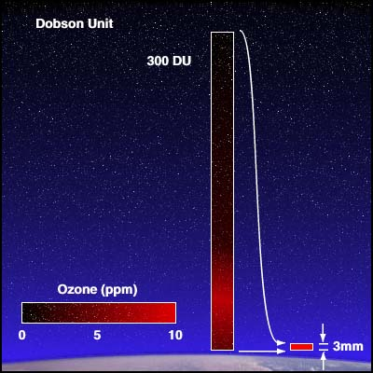
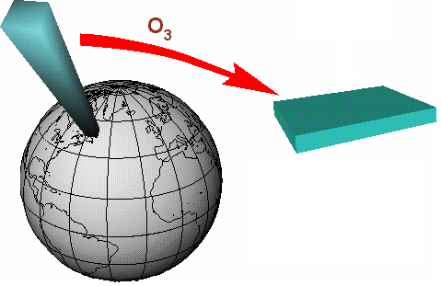

Meranie ozónu
1 Dobsonova jednotka predstavuje celkové množstvo ozónu, ktoré by pri tlaku 1013 hPa a teplote 15°C vytvorilo vrstvu silnú 0,01 mm (napr. 300 DU predstavuje vrstvu hrubú 3 mm)
Gordon Miller Bourne Dobson
(1889-1976)
Oxfordský profesor, zostrojil Dobsonov spektrofotometer
KF FPV UMB Banská Bystrica

Slide 38
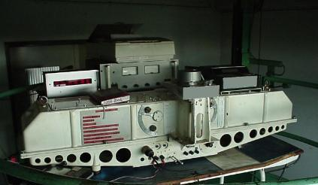
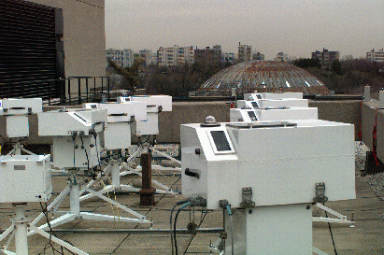

Meranie ozónu
Dobsonov spektrofotometer
Brewerov
spektrofotometer
KF FPV UMB Banská Bystrica

Slide 39
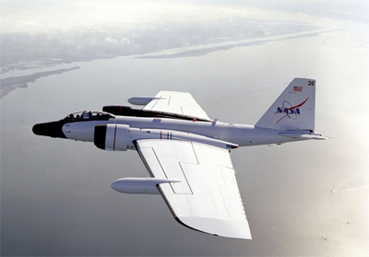
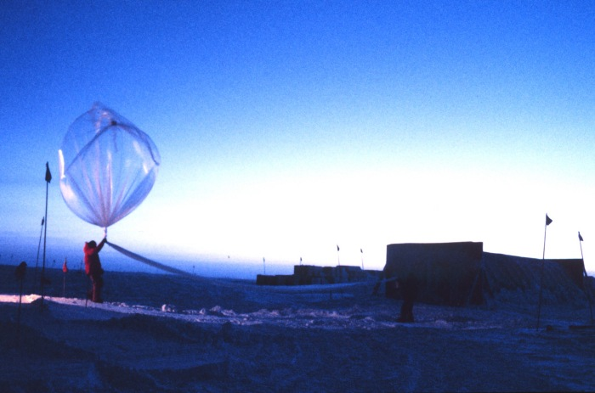
Meranie ozónu
KF FPV UMB Banská Bystrica

Slide 40
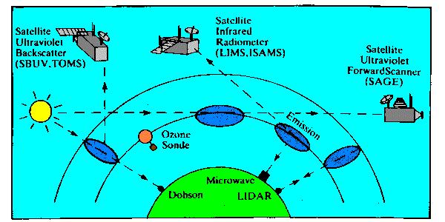
Meranie ozónu
KF FPV UMB Banská Bystrica

Slide 41
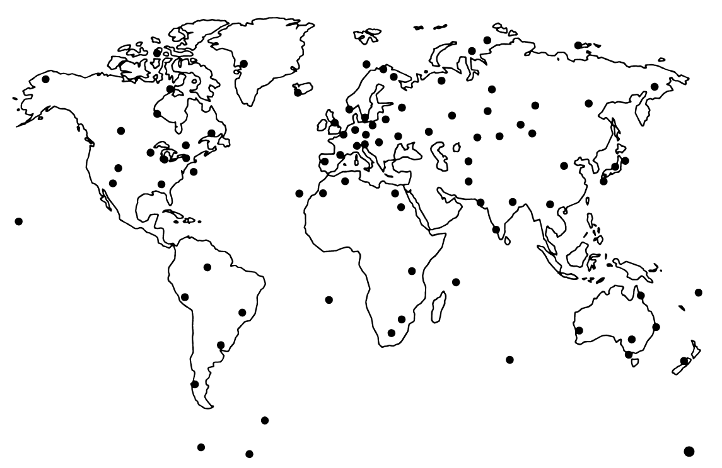
Svetová ozónometrická sieť GOOS
(Global Ozone Observing System)
200 pozemných staníc na meranie celkového atmosférického ozónu
30 staníc, ktoré robia
meranie vertikálneho
profilu atmosférického
ozónu zo zemského povrchu
40 ozónových rádiosondážnych
staníc
KF FPV UMB Banská Bystrica

Slide 42
Výskyt stratosférického ozónu nad Slovenskom
maximum asi 390 DU na rozhraní marec – apríl
minimum okolo 290 DU na rozhraní októbra – novembra
najviac ozónu je u nás medzi 19 až 23 km
ozónová vrstva je v porovnaní so stavom pred 30 rokmi zoslabená v našej oblasti o takmer 10 %
KF FPV UMB Banská Bystrica

Slide 43
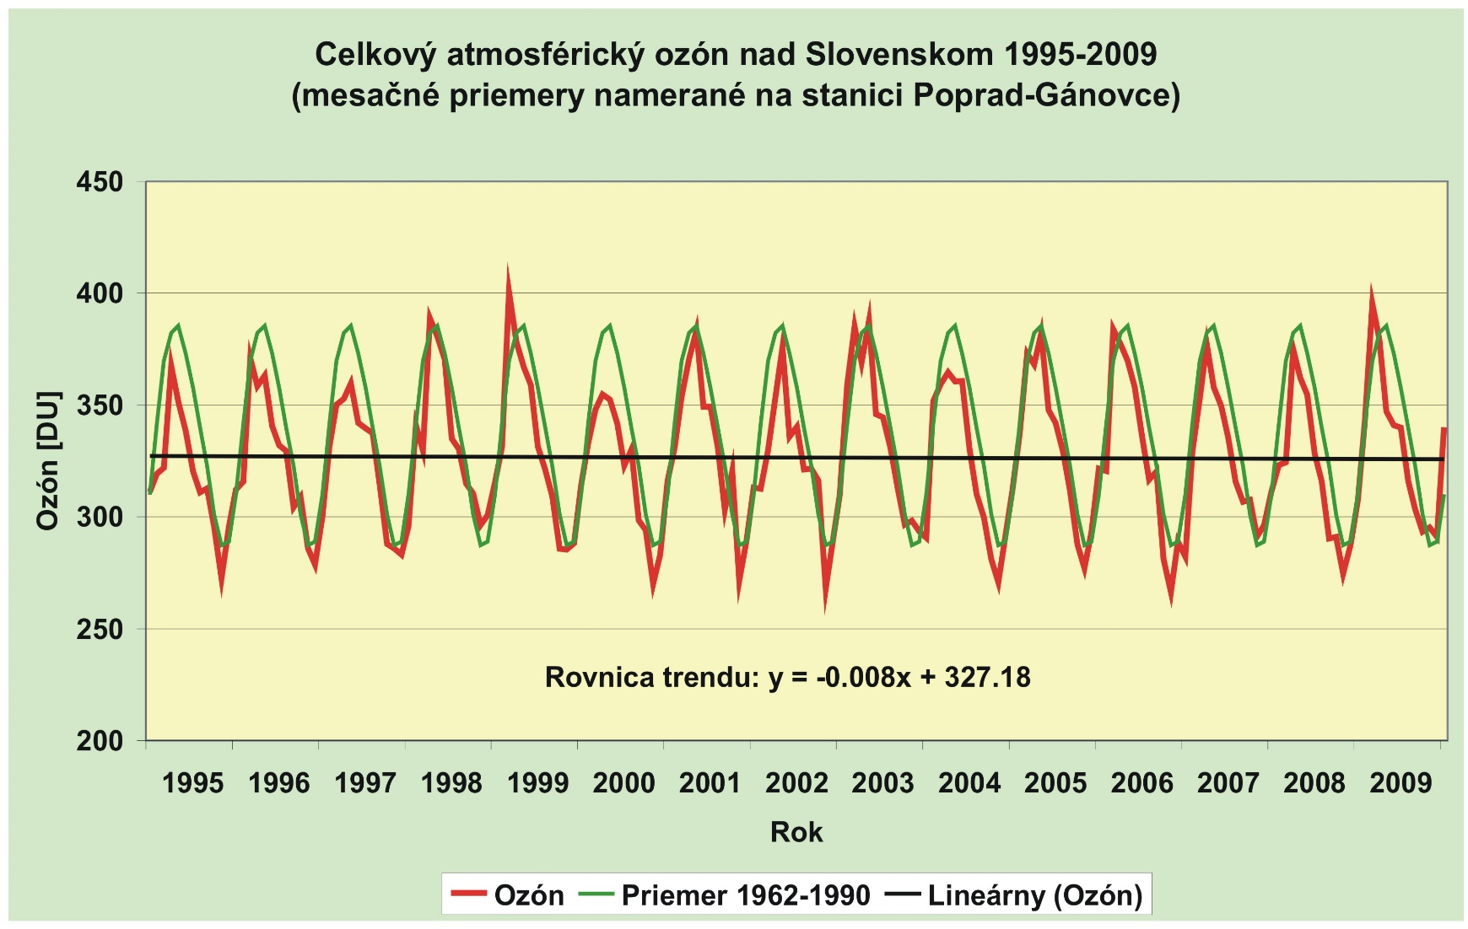
Výskyt stratosférického ozónu nad Slovenskom
KF FPV UMB Banská Bystrica

Slide 44
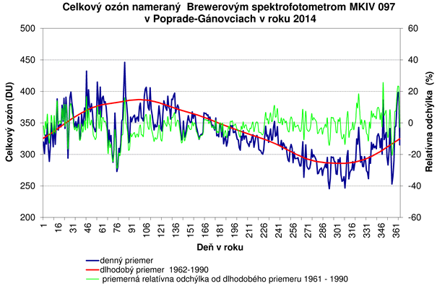
KF FPV UMB Banská Bystrica

Slide 45
Ozónová diera
rozsiahla oblasť (asi 2x10⁷ km²) s poklesom ozónu pod 220 Dobsonovych jednotiek (70° až 90° južnej zemepisnej šírky)
vyskytuje sa približne od 1965 roku nad Antarktídou v tamojšom jarnom období (od začiatku septembra až do polovice novembra)
vyskytuje sa pravidelne posledných 25 rokov, na prelome storočí 2x presiahla rozlohu Antarktídy
po roku 2000 v centrálnej časti pri južnom póle boli namerané minimá iba 100 DU !!!
KF FPV UMB Banská Bystrica

Slide 46
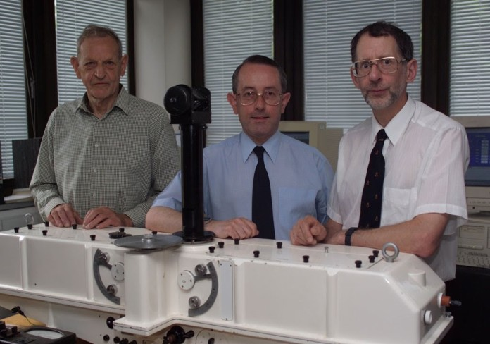
Ozónová diera
objavená v r. 1985 Josephom Farmanom, Brianom Gardinerom, and Jonathanom Shanklinom z British Antarctic Survey
KF FPV UMB Banská Bystrica

Slide 47
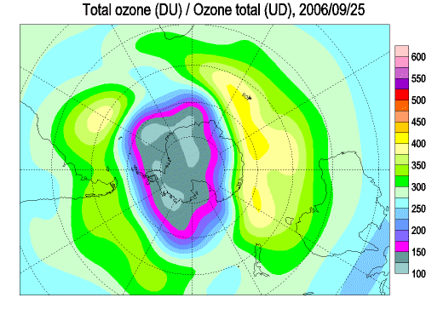
Ozónová diera
veľkosť
29,5.10⁶ km²
KF FPV UMB Banská Bystrica

Slide 48
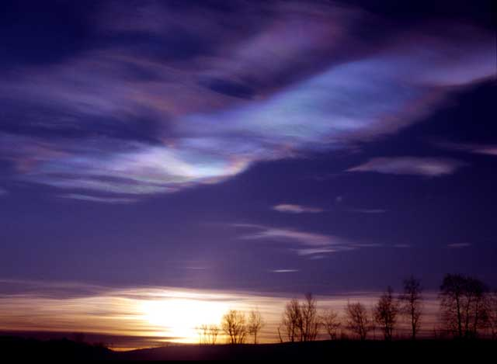
Podmienky vzniku ozónovej diery
existencia južného cirkumpolárneho víru
teplota pod ‑80°C (v stratosfére)
vznik polárnych stratosférických oblakov PSCs, ktoré sú zložené z kryštálikov ľadu, z HNO₃.3H₂O a z drobných kvapôčiek kyseliny sírovej (kondenzácia vodnej pary v stratosfére)
(denitrifikácia)
KF FPV UMB Banská Bystrica

Slide 49
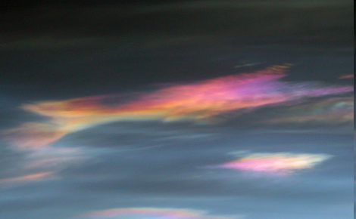
Podmienky vzniku ozónovej diery
denitrifikácia:
ClO· + NO₂ + M → ClONO₂ + M
(M je akákoľvek molekula vzduchu)
HCl + ClONO₂ → HNO₃ + Cl₂
ClONO₂ + H₂O → HNO₃ + HOCl
HCl + HOCl → H₂O + Cl₂
N₂O₅ + HCl → HNO₃ + ClONO
N₂O₅ + H₂O → 2HNO₃ (zostáva na časticiach PSCs)
Cl₂ + h.f → Cl· + Cl·
Cl· + O₃ → ClO· + O₂
KF FPV UMB Banská Bystrica

Slide 50
ClO· a BrO· vystupujú katalytických cykloch I. a II. ako katalyzátory
katalytický cyklus I.:
ClO· + ClO· + M → Cl₂O₂ + M
Cl₂O₂ + h.f → Cl· + ClO₂
ClO₂ + M → Cl· + O₂ + M
2 x (Cl· + O₃) → 2 x (ClO· + O₂)
sumárne: 2 O₃ → 3 O₂
katalytický cyklus II.:
ClO· + BrO· → Br· + Cl· + O₂
Cl· + O₃ → ClO· + O₂
Br· + O₃ → BrO· + O₂
sumárne: 2 O₃ → 3 O₂
2O₃ → 3O₂
výsledkom katalytických cyklov je vznik dvojatómového kyslíka z ozónu:
predpokladá sa, že prvý cyklus je zodpovedný za viac ako 70 % strát ozónu nad Antarktídou
KF FPV UMB Banská Bystrica

Slide 51
Deštrukcia ozónovej vrstvy Zeme
ROZKLAD OZÓNU
(λ < 1140 nm)
O₃ + h.f → O₂ + O·
O₃ + O → O₂ + O₂
X + O₃ → OX + O₂
OX + O· → O₂ + X
X = H·, OH·, Cl·, Br·
výrazné zoslabenie toku
slnečného UV žiarenia
absorpcia energie,
vzrast teploty v stratosfére
nárast koncentrácie
chlóru a brómu v atmosfére
spôsobuje úbytok ozónu
katalytickými reakciami
KF FPV UMB Banská Bystrica

Slide 52

Nobelova cena za chémiu 1995: prof. Paul Crutzen
Professor Paul Crutzen, Max-Planck Institute for Chemistry, Mainz, Germany (Dutch citizen)
Professor Mario Molina, Department of Earth, Atmospheric and Planetary Sciences and Department of Chemistry, MIT, Cambridge, MA, USA
Professor F. Sherwood Rowland Department of Chemistry, University of California, Irvine, CA, USA
Výskum v oblasti atmosférickej chémie ozónovej vrstvy
KF FPV UMB Banská Bystrica

Slide 53

Nobelova cena za chémiu 2007:
prof. Dr. Gerhard Ertl
Professor emeritus: Dept. of Physical Chemistry, Fritz-Haber-Institut der Max-Planck-Gesellschaft, Berlin
Výskum chemických procesov na povrchu pevných látok
KF FPV UMB Banská Bystrica

Slide 54
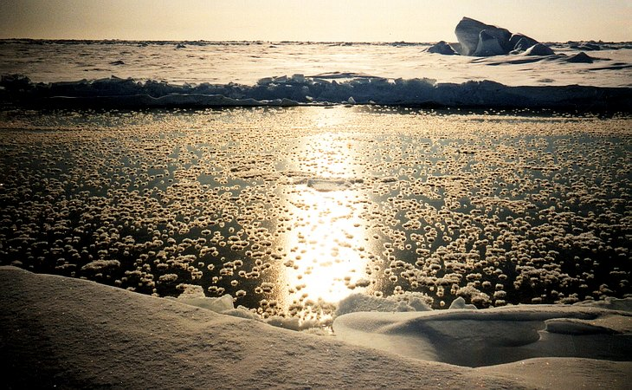
Ozónová diera nad Arktídou?
teplota v stratosfére je asi o 20°C vyššia ako v Antarktíde
cirkumpolárny vír nie je stabilný ako nad južným pólom
heterogénne reakcie majú podstatne nižšiu účinnosť
studený vzduch nad pólom sa obohacuje ozónom vpádmi teplejšieho vzduchu
KF FPV UMB Banská Bystrica

Slide 55
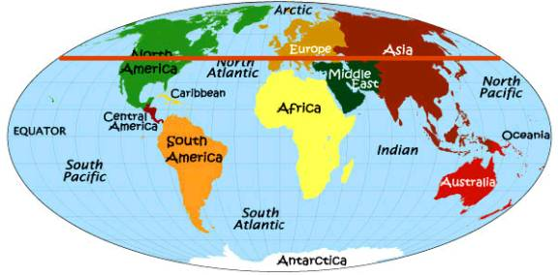
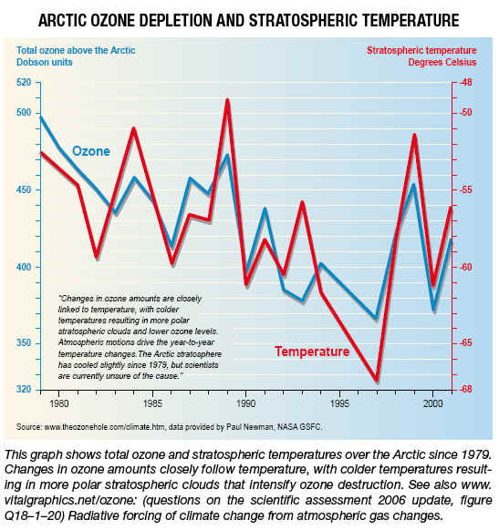
KF FPV UMB Banská Bystrica

Slide 56
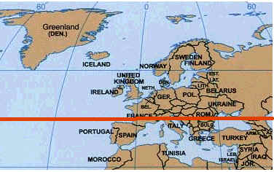
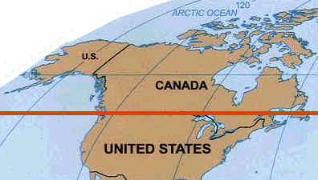
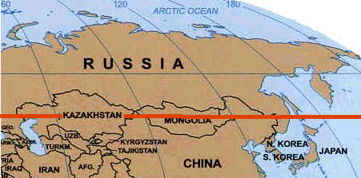
KF FPV UMB Banská Bystrica

Slide 57
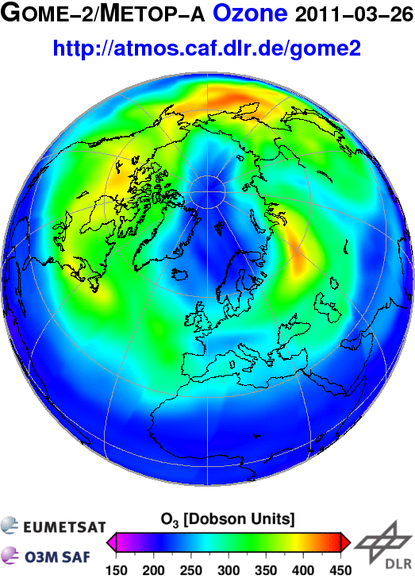
koniec marca 2011
– rekordný úbytok ozónu nad Arktídou vo výške 20 km
KF FPV UMB Banská Bystrica

Slide 58
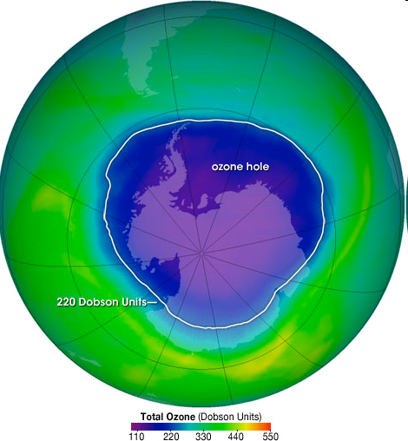
Ozónová diera nad Antarktídou
4. októbra 2004
http://ozonewatch.gsfc.
nasa.gov/facts/hole.html
KF FPV UMB Banská Bystrica

Slide 59
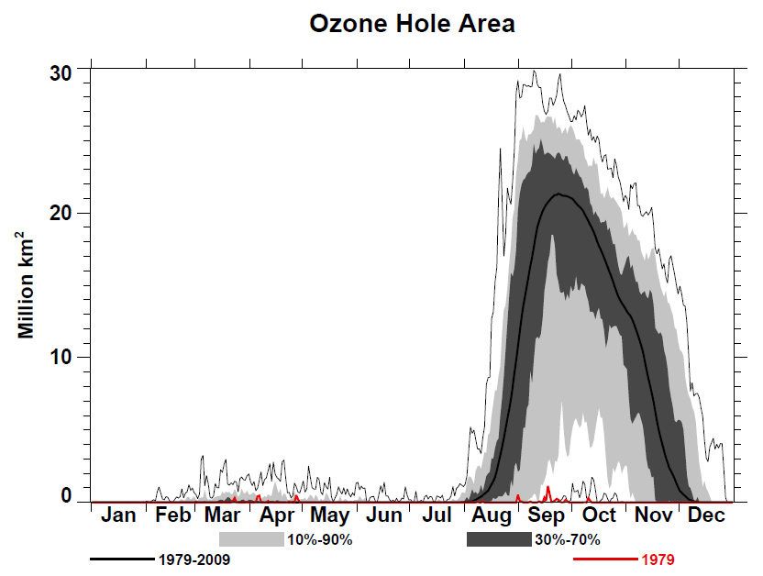
http://ozonewatch.gsfc.nasa.gov/meteorology/index.html
KF FPV UMB Banská Bystrica
Notes:
Figure Descriptions
Comparison to all years
The red and blue lines show data plotted for each day of the specified year, over the month ranges shown. The other lines and shadings show data with respect to the climatological period indicated. This climatological period excludes the particular year for which the plot is shown. Each day has it's own specific climatological values. The thin black lines show the maximum and minimum for each day found in the climatology. The light gray shading indicates the 10th and 90th percentile values, while the dark shading shows the 30th and 70th percentile values for the climatology. Finally, the thick black line indicates the 50th percentile value, or the median, of the climatology. A record value is indicated when the red or blue line is located outside one of the thin black lines.
The Type I PSC and Type II PSC lines refer to temperatures at which nitric acid (HNO3) and water (H2O) saturate to form nitric acid trihydrate particles and water ice particles respectively. These saturation temperatures depend on the concentration of water and nitric acid in the stratosphere (the approximate values are noted at the top left).

Slide 60
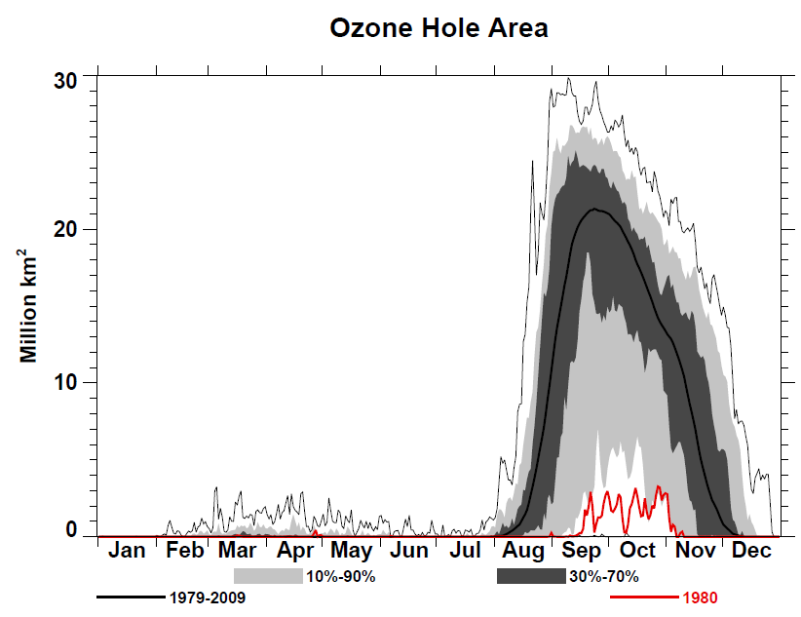
http://ozonewatch.gsfc.nasa.gov/meteorology/index.html
KF FPV UMB Banská Bystrica
Notes:
Figure Descriptions
Comparison to all years
The red and blue lines show data plotted for each day of the specified year, over the month ranges shown. The other lines and shadings show data with respect to the climatological period indicated. This climatological period excludes the particular year for which the plot is shown. Each day has it's own specific climatological values. The thin black lines show the maximum and minimum for each day found in the climatology. The light gray shading indicates the 10th and 90th percentile values, while the dark shading shows the 30th and 70th percentile values for the climatology. Finally, the thick black line indicates the 50th percentile value, or the median, of the climatology. A record value is indicated when the red or blue line is located outside one of the thin black lines.
The Type I PSC and Type II PSC lines refer to temperatures at which nitric acid (HNO3) and water (H2O) saturate to form nitric acid trihydrate particles and water ice particles respectively. These saturation temperatures depend on the concentration of water and nitric acid in the stratosphere (the approximate values are noted at the top left).

Slide 61
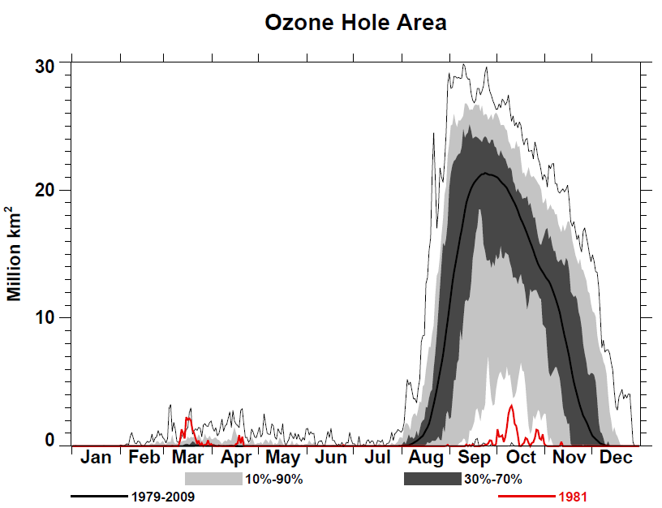
http://ozonewatch.gsfc.nasa.gov/meteorology/index.html
KF FPV UMB Banská Bystrica
Notes:
Figure Descriptions
Comparison to all years
The red and blue lines show data plotted for each day of the specified year, over the month ranges shown. The other lines and shadings show data with respect to the climatological period indicated. This climatological period excludes the particular year for which the plot is shown. Each day has it's own specific climatological values. The thin black lines show the maximum and minimum for each day found in the climatology. The light gray shading indicates the 10th and 90th percentile values, while the dark shading shows the 30th and 70th percentile values for the climatology. Finally, the thick black line indicates the 50th percentile value, or the median, of the climatology. A record value is indicated when the red or blue line is located outside one of the thin black lines.
The Type I PSC and Type II PSC lines refer to temperatures at which nitric acid (HNO3) and water (H2O) saturate to form nitric acid trihydrate particles and water ice particles respectively. These saturation temperatures depend on the concentration of water and nitric acid in the stratosphere (the approximate values are noted at the top left).

Slide 62
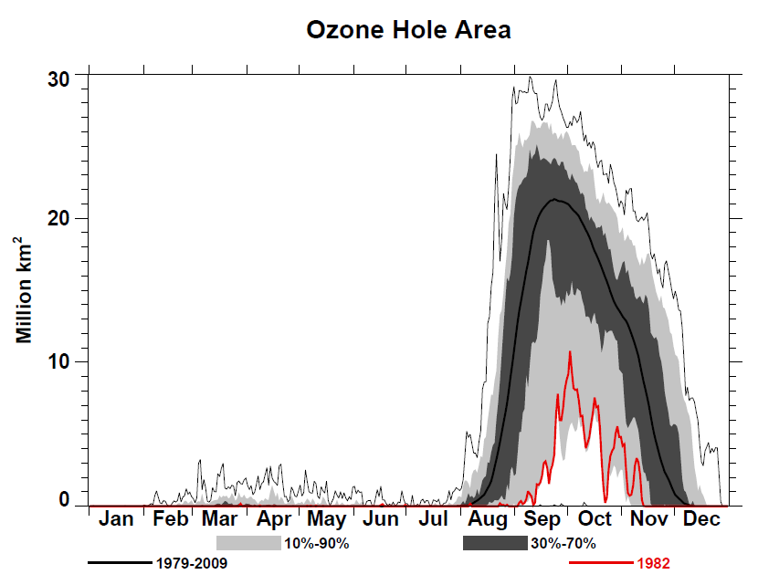
http://ozonewatch.gsfc.nasa.gov/meteorology/index.html
KF FPV UMB Banská Bystrica
Notes:
Figure Descriptions
Comparison to all years
The red and blue lines show data plotted for each day of the specified year, over the month ranges shown. The other lines and shadings show data with respect to the climatological period indicated. This climatological period excludes the particular year for which the plot is shown. Each day has it's own specific climatological values. The thin black lines show the maximum and minimum for each day found in the climatology. The light gray shading indicates the 10th and 90th percentile values, while the dark shading shows the 30th and 70th percentile values for the climatology. Finally, the thick black line indicates the 50th percentile value, or the median, of the climatology. A record value is indicated when the red or blue line is located outside one of the thin black lines.
The Type I PSC and Type II PSC lines refer to temperatures at which nitric acid (HNO3) and water (H2O) saturate to form nitric acid trihydrate particles and water ice particles respectively. These saturation temperatures depend on the concentration of water and nitric acid in the stratosphere (the approximate values are noted at the top left).

Slide 63
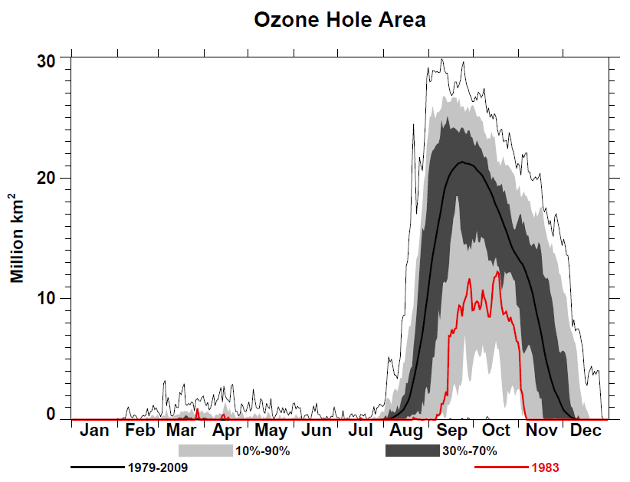
http://ozonewatch.gsfc.nasa.gov/meteorology/index.html
KF FPV UMB Banská Bystrica
Notes:
Figure Descriptions
Comparison to all years
The red and blue lines show data plotted for each day of the specified year, over the month ranges shown. The other lines and shadings show data with respect to the climatological period indicated. This climatological period excludes the particular year for which the plot is shown. Each day has it's own specific climatological values. The thin black lines show the maximum and minimum for each day found in the climatology. The light gray shading indicates the 10th and 90th percentile values, while the dark shading shows the 30th and 70th percentile values for the climatology. Finally, the thick black line indicates the 50th percentile value, or the median, of the climatology. A record value is indicated when the red or blue line is located outside one of the thin black lines.
The Type I PSC and Type II PSC lines refer to temperatures at which nitric acid (HNO3) and water (H2O) saturate to form nitric acid trihydrate particles and water ice particles respectively. These saturation temperatures depend on the concentration of water and nitric acid in the stratosphere (the approximate values are noted at the top left).

Slide 64
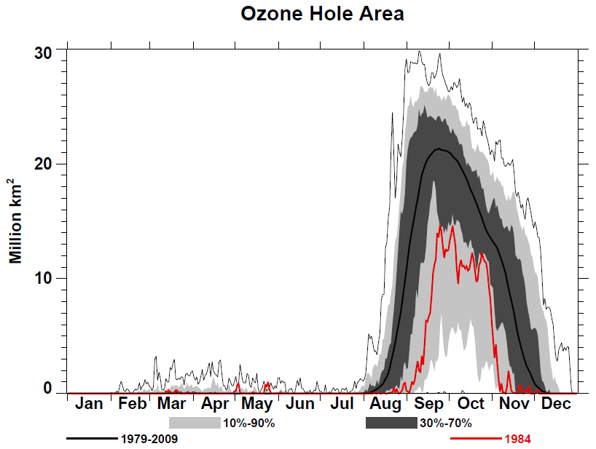
http://ozonewatch.gsfc.nasa.gov/meteorology/index.html
KF FPV UMB Banská Bystrica
Notes:
Figure Descriptions
Comparison to all years
The red and blue lines show data plotted for each day of the specified year, over the month ranges shown. The other lines and shadings show data with respect to the climatological period indicated. This climatological period excludes the particular year for which the plot is shown. Each day has it's own specific climatological values. The thin black lines show the maximum and minimum for each day found in the climatology. The light gray shading indicates the 10th and 90th percentile values, while the dark shading shows the 30th and 70th percentile values for the climatology. Finally, the thick black line indicates the 50th percentile value, or the median, of the climatology. A record value is indicated when the red or blue line is located outside one of the thin black lines.
The Type I PSC and Type II PSC lines refer to temperatures at which nitric acid (HNO3) and water (H2O) saturate to form nitric acid trihydrate particles and water ice particles respectively. These saturation temperatures depend on the concentration of water and nitric acid in the stratosphere (the approximate values are noted at the top left).

Slide 65
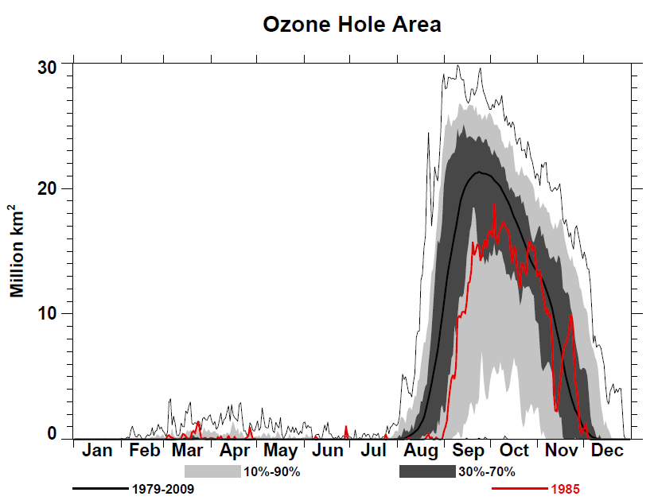
http://ozonewatch.gsfc.nasa.gov/meteorology/index.html
KF FPV UMB Banská Bystrica
Notes:
Figure Descriptions
Comparison to all years
The red and blue lines show data plotted for each day of the specified year, over the month ranges shown. The other lines and shadings show data with respect to the climatological period indicated. This climatological period excludes the particular year for which the plot is shown. Each day has it's own specific climatological values. The thin black lines show the maximum and minimum for each day found in the climatology. The light gray shading indicates the 10th and 90th percentile values, while the dark shading shows the 30th and 70th percentile values for the climatology. Finally, the thick black line indicates the 50th percentile value, or the median, of the climatology. A record value is indicated when the red or blue line is located outside one of the thin black lines.
The Type I PSC and Type II PSC lines refer to temperatures at which nitric acid (HNO3) and water (H2O) saturate to form nitric acid trihydrate particles and water ice particles respectively. These saturation temperatures depend on the concentration of water and nitric acid in the stratosphere (the approximate values are noted at the top left).

Slide 66
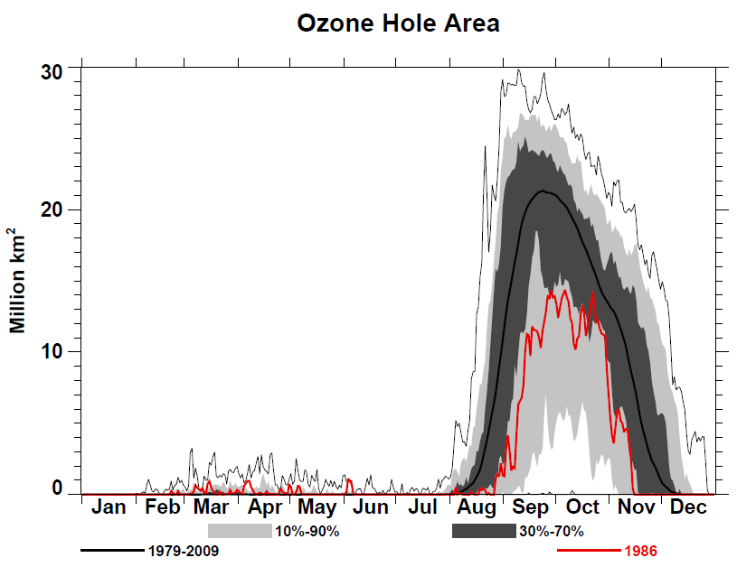
http://ozonewatch.gsfc.nasa.gov/meteorology/index.html
KF FPV UMB Banská Bystrica
Notes:
Figure Descriptions
Comparison to all years
The red and blue lines show data plotted for each day of the specified year, over the month ranges shown. The other lines and shadings show data with respect to the climatological period indicated. This climatological period excludes the particular year for which the plot is shown. Each day has it's own specific climatological values. The thin black lines show the maximum and minimum for each day found in the climatology. The light gray shading indicates the 10th and 90th percentile values, while the dark shading shows the 30th and 70th percentile values for the climatology. Finally, the thick black line indicates the 50th percentile value, or the median, of the climatology. A record value is indicated when the red or blue line is located outside one of the thin black lines.
The Type I PSC and Type II PSC lines refer to temperatures at which nitric acid (HNO3) and water (H2O) saturate to form nitric acid trihydrate particles and water ice particles respectively. These saturation temperatures depend on the concentration of water and nitric acid in the stratosphere (the approximate values are noted at the top left).

Slide 67
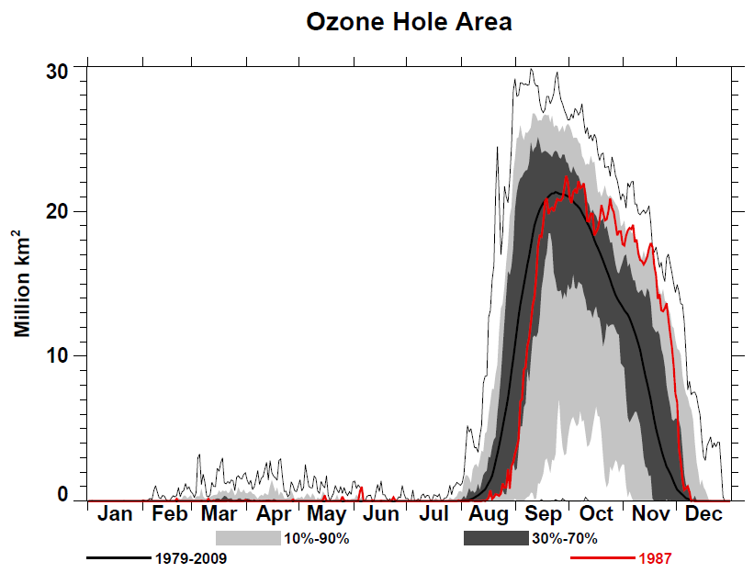
http://ozonewatch.gsfc.nasa.gov/meteorology/index.html
KF FPV UMB Banská Bystrica
Notes:
Figure Descriptions
Comparison to all years
The red and blue lines show data plotted for each day of the specified year, over the month ranges shown. The other lines and shadings show data with respect to the climatological period indicated. This climatological period excludes the particular year for which the plot is shown. Each day has it's own specific climatological values. The thin black lines show the maximum and minimum for each day found in the climatology. The light gray shading indicates the 10th and 90th percentile values, while the dark shading shows the 30th and 70th percentile values for the climatology. Finally, the thick black line indicates the 50th percentile value, or the median, of the climatology. A record value is indicated when the red or blue line is located outside one of the thin black lines.
The Type I PSC and Type II PSC lines refer to temperatures at which nitric acid (HNO3) and water (H2O) saturate to form nitric acid trihydrate particles and water ice particles respectively. These saturation temperatures depend on the concentration of water and nitric acid in the stratosphere (the approximate values are noted at the top left).

Slide 68

http://ozonewatch.gsfc.nasa.gov/meteorology/index.html
KF FPV UMB Banská Bystrica
Notes:
Figure Descriptions
Comparison to all years
The red and blue lines show data plotted for each day of the specified year, over the month ranges shown. The other lines and shadings show data with respect to the climatological period indicated. This climatological period excludes the particular year for which the plot is shown. Each day has it's own specific climatological values. The thin black lines show the maximum and minimum for each day found in the climatology. The light gray shading indicates the 10th and 90th percentile values, while the dark shading shows the 30th and 70th percentile values for the climatology. Finally, the thick black line indicates the 50th percentile value, or the median, of the climatology. A record value is indicated when the red or blue line is located outside one of the thin black lines.
The Type I PSC and Type II PSC lines refer to temperatures at which nitric acid (HNO3) and water (H2O) saturate to form nitric acid trihydrate particles and water ice particles respectively. These saturation temperatures depend on the concentration of water and nitric acid in the stratosphere (the approximate values are noted at the top left).

Slide 69

http://ozonewatch.gsfc.nasa.gov/meteorology/index.html
KF FPV UMB Banská Bystrica
Notes:
Figure Descriptions
Comparison to all years
The red and blue lines show data plotted for each day of the specified year, over the month ranges shown. The other lines and shadings show data with respect to the climatological period indicated. This climatological period excludes the particular year for which the plot is shown. Each day has it's own specific climatological values. The thin black lines show the maximum and minimum for each day found in the climatology. The light gray shading indicates the 10th and 90th percentile values, while the dark shading shows the 30th and 70th percentile values for the climatology. Finally, the thick black line indicates the 50th percentile value, or the median, of the climatology. A record value is indicated when the red or blue line is located outside one of the thin black lines.
The Type I PSC and Type II PSC lines refer to temperatures at which nitric acid (HNO3) and water (H2O) saturate to form nitric acid trihydrate particles and water ice particles respectively. These saturation temperatures depend on the concentration of water and nitric acid in the stratosphere (the approximate values are noted at the top left).

Slide 70

http://ozonewatch.gsfc.nasa.gov/meteorology/index.html
KF FPV UMB Banská Bystrica
Notes:
Figure Descriptions
Comparison to all years
The red and blue lines show data plotted for each day of the specified year, over the month ranges shown. The other lines and shadings show data with respect to the climatological period indicated. This climatological period excludes the particular year for which the plot is shown. Each day has it's own specific climatological values. The thin black lines show the maximum and minimum for each day found in the climatology. The light gray shading indicates the 10th and 90th percentile values, while the dark shading shows the 30th and 70th percentile values for the climatology. Finally, the thick black line indicates the 50th percentile value, or the median, of the climatology. A record value is indicated when the red or blue line is located outside one of the thin black lines.
The Type I PSC and Type II PSC lines refer to temperatures at which nitric acid (HNO3) and water (H2O) saturate to form nitric acid trihydrate particles and water ice particles respectively. These saturation temperatures depend on the concentration of water and nitric acid in the stratosphere (the approximate values are noted at the top left).

Slide 71

http://ozonewatch.gsfc.nasa.gov/meteorology/index.html
KF FPV UMB Banská Bystrica
Notes:
Figure Descriptions
Comparison to all years
The red and blue lines show data plotted for each day of the specified year, over the month ranges shown. The other lines and shadings show data with respect to the climatological period indicated. This climatological period excludes the particular year for which the plot is shown. Each day has it's own specific climatological values. The thin black lines show the maximum and minimum for each day found in the climatology. The light gray shading indicates the 10th and 90th percentile values, while the dark shading shows the 30th and 70th percentile values for the climatology. Finally, the thick black line indicates the 50th percentile value, or the median, of the climatology. A record value is indicated when the red or blue line is located outside one of the thin black lines.
The Type I PSC and Type II PSC lines refer to temperatures at which nitric acid (HNO3) and water (H2O) saturate to form nitric acid trihydrate particles and water ice particles respectively. These saturation temperatures depend on the concentration of water and nitric acid in the stratosphere (the approximate values are noted at the top left).

Slide 72

http://ozonewatch.gsfc.nasa.gov/meteorology/index.html
KF FPV UMB Banská Bystrica
Notes:
Figure Descriptions
Comparison to all years
The red and blue lines show data plotted for each day of the specified year, over the month ranges shown. The other lines and shadings show data with respect to the climatological period indicated. This climatological period excludes the particular year for which the plot is shown. Each day has it's own specific climatological values. The thin black lines show the maximum and minimum for each day found in the climatology. The light gray shading indicates the 10th and 90th percentile values, while the dark shading shows the 30th and 70th percentile values for the climatology. Finally, the thick black line indicates the 50th percentile value, or the median, of the climatology. A record value is indicated when the red or blue line is located outside one of the thin black lines.
The Type I PSC and Type II PSC lines refer to temperatures at which nitric acid (HNO3) and water (H2O) saturate to form nitric acid trihydrate particles and water ice particles respectively. These saturation temperatures depend on the concentration of water and nitric acid in the stratosphere (the approximate values are noted at the top left).

Slide 73

http://ozonewatch.gsfc.nasa.gov/meteorology/index.html
KF FPV UMB Banská Bystrica
Notes:
Figure Descriptions
Comparison to all years
The red and blue lines show data plotted for each day of the specified year, over the month ranges shown. The other lines and shadings show data with respect to the climatological period indicated. This climatological period excludes the particular year for which the plot is shown. Each day has it's own specific climatological values. The thin black lines show the maximum and minimum for each day found in the climatology. The light gray shading indicates the 10th and 90th percentile values, while the dark shading shows the 30th and 70th percentile values for the climatology. Finally, the thick black line indicates the 50th percentile value, or the median, of the climatology. A record value is indicated when the red or blue line is located outside one of the thin black lines.
The Type I PSC and Type II PSC lines refer to temperatures at which nitric acid (HNO3) and water (H2O) saturate to form nitric acid trihydrate particles and water ice particles respectively. These saturation temperatures depend on the concentration of water and nitric acid in the stratosphere (the approximate values are noted at the top left).

Slide 74

http://ozonewatch.gsfc.nasa.gov/meteorology/index.html
KF FPV UMB Banská Bystrica
Notes:
Figure Descriptions
Comparison to all years
The red and blue lines show data plotted for each day of the specified year, over the month ranges shown. The other lines and shadings show data with respect to the climatological period indicated. This climatological period excludes the particular year for which the plot is shown. Each day has it's own specific climatological values. The thin black lines show the maximum and minimum for each day found in the climatology. The light gray shading indicates the 10th and 90th percentile values, while the dark shading shows the 30th and 70th percentile values for the climatology. Finally, the thick black line indicates the 50th percentile value, or the median, of the climatology. A record value is indicated when the red or blue line is located outside one of the thin black lines.
The Type I PSC and Type II PSC lines refer to temperatures at which nitric acid (HNO3) and water (H2O) saturate to form nitric acid trihydrate particles and water ice particles respectively. These saturation temperatures depend on the concentration of water and nitric acid in the stratosphere (the approximate values are noted at the top left).

Slide 75

http://ozonewatch.gsfc.nasa.gov/meteorology/index.html
KF FPV UMB Banská Bystrica
Notes:
Figure Descriptions
Comparison to all years
The red and blue lines show data plotted for each day of the specified year, over the month ranges shown. The other lines and shadings show data with respect to the climatological period indicated. This climatological period excludes the particular year for which the plot is shown. Each day has it's own specific climatological values. The thin black lines show the maximum and minimum for each day found in the climatology. The light gray shading indicates the 10th and 90th percentile values, while the dark shading shows the 30th and 70th percentile values for the climatology. Finally, the thick black line indicates the 50th percentile value, or the median, of the climatology. A record value is indicated when the red or blue line is located outside one of the thin black lines.
The Type I PSC and Type II PSC lines refer to temperatures at which nitric acid (HNO3) and water (H2O) saturate to form nitric acid trihydrate particles and water ice particles respectively. These saturation temperatures depend on the concentration of water and nitric acid in the stratosphere (the approximate values are noted at the top left).

Slide 76

http://ozonewatch.gsfc.nasa.gov/meteorology/index.html
KF FPV UMB Banská Bystrica
Notes:
Figure Descriptions
Comparison to all years
The red and blue lines show data plotted for each day of the specified year, over the month ranges shown. The other lines and shadings show data with respect to the climatological period indicated. This climatological period excludes the particular year for which the plot is shown. Each day has it's own specific climatological values. The thin black lines show the maximum and minimum for each day found in the climatology. The light gray shading indicates the 10th and 90th percentile values, while the dark shading shows the 30th and 70th percentile values for the climatology. Finally, the thick black line indicates the 50th percentile value, or the median, of the climatology. A record value is indicated when the red or blue line is located outside one of the thin black lines.
The Type I PSC and Type II PSC lines refer to temperatures at which nitric acid (HNO3) and water (H2O) saturate to form nitric acid trihydrate particles and water ice particles respectively. These saturation temperatures depend on the concentration of water and nitric acid in the stratosphere (the approximate values are noted at the top left).

Slide 77

http://ozonewatch.gsfc.nasa.gov/meteorology/index.html
KF FPV UMB Banská Bystrica
Notes:
Figure Descriptions
Comparison to all years
The red and blue lines show data plotted for each day of the specified year, over the month ranges shown. The other lines and shadings show data with respect to the climatological period indicated. This climatological period excludes the particular year for which the plot is shown. Each day has it's own specific climatological values. The thin black lines show the maximum and minimum for each day found in the climatology. The light gray shading indicates the 10th and 90th percentile values, while the dark shading shows the 30th and 70th percentile values for the climatology. Finally, the thick black line indicates the 50th percentile value, or the median, of the climatology. A record value is indicated when the red or blue line is located outside one of the thin black lines.
The Type I PSC and Type II PSC lines refer to temperatures at which nitric acid (HNO3) and water (H2O) saturate to form nitric acid trihydrate particles and water ice particles respectively. These saturation temperatures depend on the concentration of water and nitric acid in the stratosphere (the approximate values are noted at the top left).

Slide 78

http://ozonewatch.gsfc.nasa.gov/meteorology/index.html
KF FPV UMB Banská Bystrica
Notes:
Figure Descriptions
Comparison to all years
The red and blue lines show data plotted for each day of the specified year, over the month ranges shown. The other lines and shadings show data with respect to the climatological period indicated. This climatological period excludes the particular year for which the plot is shown. Each day has it's own specific climatological values. The thin black lines show the maximum and minimum for each day found in the climatology. The light gray shading indicates the 10th and 90th percentile values, while the dark shading shows the 30th and 70th percentile values for the climatology. Finally, the thick black line indicates the 50th percentile value, or the median, of the climatology. A record value is indicated when the red or blue line is located outside one of the thin black lines.
The Type I PSC and Type II PSC lines refer to temperatures at which nitric acid (HNO3) and water (H2O) saturate to form nitric acid trihydrate particles and water ice particles respectively. These saturation temperatures depend on the concentration of water and nitric acid in the stratosphere (the approximate values are noted at the top left).

Slide 79

http://ozonewatch.gsfc.nasa.gov/meteorology/index.html
KF FPV UMB Banská Bystrica
Notes:
Figure Descriptions
Comparison to all years
The red and blue lines show data plotted for each day of the specified year, over the month ranges shown. The other lines and shadings show data with respect to the climatological period indicated. This climatological period excludes the particular year for which the plot is shown. Each day has it's own specific climatological values. The thin black lines show the maximum and minimum for each day found in the climatology. The light gray shading indicates the 10th and 90th percentile values, while the dark shading shows the 30th and 70th percentile values for the climatology. Finally, the thick black line indicates the 50th percentile value, or the median, of the climatology. A record value is indicated when the red or blue line is located outside one of the thin black lines.
The Type I PSC and Type II PSC lines refer to temperatures at which nitric acid (HNO3) and water (H2O) saturate to form nitric acid trihydrate particles and water ice particles respectively. These saturation temperatures depend on the concentration of water and nitric acid in the stratosphere (the approximate values are noted at the top left).

Slide 80

http://ozonewatch.gsfc.nasa.gov/meteorology/index.html
KF FPV UMB Banská Bystrica
Notes:
Figure Descriptions
Comparison to all years
The red and blue lines show data plotted for each day of the specified year, over the month ranges shown. The other lines and shadings show data with respect to the climatological period indicated. This climatological period excludes the particular year for which the plot is shown. Each day has it's own specific climatological values. The thin black lines show the maximum and minimum for each day found in the climatology. The light gray shading indicates the 10th and 90th percentile values, while the dark shading shows the 30th and 70th percentile values for the climatology. Finally, the thick black line indicates the 50th percentile value, or the median, of the climatology. A record value is indicated when the red or blue line is located outside one of the thin black lines.
The Type I PSC and Type II PSC lines refer to temperatures at which nitric acid (HNO3) and water (H2O) saturate to form nitric acid trihydrate particles and water ice particles respectively. These saturation temperatures depend on the concentration of water and nitric acid in the stratosphere (the approximate values are noted at the top left).

Slide 81

http://ozonewatch.gsfc.nasa.gov/meteorology/index.html
KF FPV UMB Banská Bystrica
Notes:
Figure Descriptions
Comparison to all years
The red and blue lines show data plotted for each day of the specified year, over the month ranges shown. The other lines and shadings show data with respect to the climatological period indicated. This climatological period excludes the particular year for which the plot is shown. Each day has it's own specific climatological values. The thin black lines show the maximum and minimum for each day found in the climatology. The light gray shading indicates the 10th and 90th percentile values, while the dark shading shows the 30th and 70th percentile values for the climatology. Finally, the thick black line indicates the 50th percentile value, or the median, of the climatology. A record value is indicated when the red or blue line is located outside one of the thin black lines.
The Type I PSC and Type II PSC lines refer to temperatures at which nitric acid (HNO3) and water (H2O) saturate to form nitric acid trihydrate particles and water ice particles respectively. These saturation temperatures depend on the concentration of water and nitric acid in the stratosphere (the approximate values are noted at the top left).

Slide 82

http://ozonewatch.gsfc.nasa.gov/meteorology/index.html
KF FPV UMB Banská Bystrica
Notes:
Figure Descriptions
Comparison to all years
The red and blue lines show data plotted for each day of the specified year, over the month ranges shown. The other lines and shadings show data with respect to the climatological period indicated. This climatological period excludes the particular year for which the plot is shown. Each day has it's own specific climatological values. The thin black lines show the maximum and minimum for each day found in the climatology. The light gray shading indicates the 10th and 90th percentile values, while the dark shading shows the 30th and 70th percentile values for the climatology. Finally, the thick black line indicates the 50th percentile value, or the median, of the climatology. A record value is indicated when the red or blue line is located outside one of the thin black lines.
The Type I PSC and Type II PSC lines refer to temperatures at which nitric acid (HNO3) and water (H2O) saturate to form nitric acid trihydrate particles and water ice particles respectively. These saturation temperatures depend on the concentration of water and nitric acid in the stratosphere (the approximate values are noted at the top left).

Slide 83

http://ozonewatch.gsfc.nasa.gov/meteorology/index.html
KF FPV UMB Banská Bystrica
Notes:
Figure Descriptions
Comparison to all years
The red and blue lines show data plotted for each day of the specified year, over the month ranges shown. The other lines and shadings show data with respect to the climatological period indicated. This climatological period excludes the particular year for which the plot is shown. Each day has it's own specific climatological values. The thin black lines show the maximum and minimum for each day found in the climatology. The light gray shading indicates the 10th and 90th percentile values, while the dark shading shows the 30th and 70th percentile values for the climatology. Finally, the thick black line indicates the 50th percentile value, or the median, of the climatology. A record value is indicated when the red or blue line is located outside one of the thin black lines.
The Type I PSC and Type II PSC lines refer to temperatures at which nitric acid (HNO3) and water (H2O) saturate to form nitric acid trihydrate particles and water ice particles respectively. These saturation temperatures depend on the concentration of water and nitric acid in the stratosphere (the approximate values are noted at the top left).

Slide 84

http://ozonewatch.gsfc.nasa.gov/meteorology/index.html
KF FPV UMB Banská Bystrica
Notes:
Figure Descriptions
Comparison to all years
The red and blue lines show data plotted for each day of the specified year, over the month ranges shown. The other lines and shadings show data with respect to the climatological period indicated. This climatological period excludes the particular year for which the plot is shown. Each day has it's own specific climatological values. The thin black lines show the maximum and minimum for each day found in the climatology. The light gray shading indicates the 10th and 90th percentile values, while the dark shading shows the 30th and 70th percentile values for the climatology. Finally, the thick black line indicates the 50th percentile value, or the median, of the climatology. A record value is indicated when the red or blue line is located outside one of the thin black lines.
The Type I PSC and Type II PSC lines refer to temperatures at which nitric acid (HNO3) and water (H2O) saturate to form nitric acid trihydrate particles and water ice particles respectively. These saturation temperatures depend on the concentration of water and nitric acid in the stratosphere (the approximate values are noted at the top left).

Slide 85

http://ozonewatch.gsfc.nasa.gov/meteorology/index.html
KF FPV UMB Banská Bystrica
Notes:
Figure Descriptions
Comparison to all years
The red and blue lines show data plotted for each day of the specified year, over the month ranges shown. The other lines and shadings show data with respect to the climatological period indicated. This climatological period excludes the particular year for which the plot is shown. Each day has it's own specific climatological values. The thin black lines show the maximum and minimum for each day found in the climatology. The light gray shading indicates the 10th and 90th percentile values, while the dark shading shows the 30th and 70th percentile values for the climatology. Finally, the thick black line indicates the 50th percentile value, or the median, of the climatology. A record value is indicated when the red or blue line is located outside one of the thin black lines.
The Type I PSC and Type II PSC lines refer to temperatures at which nitric acid (HNO3) and water (H2O) saturate to form nitric acid trihydrate particles and water ice particles respectively. These saturation temperatures depend on the concentration of water and nitric acid in the stratosphere (the approximate values are noted at the top left).

Slide 86

http://ozonewatch.gsfc.nasa.gov/meteorology/index.html
KF FPV UMB Banská Bystrica
Notes:
Figure Descriptions
Comparison to all years
The red and blue lines show data plotted for each day of the specified year, over the month ranges shown. The other lines and shadings show data with respect to the climatological period indicated. This climatological period excludes the particular year for which the plot is shown. Each day has it's own specific climatological values. The thin black lines show the maximum and minimum for each day found in the climatology. The light gray shading indicates the 10th and 90th percentile values, while the dark shading shows the 30th and 70th percentile values for the climatology. Finally, the thick black line indicates the 50th percentile value, or the median, of the climatology. A record value is indicated when the red or blue line is located outside one of the thin black lines.
The Type I PSC and Type II PSC lines refer to temperatures at which nitric acid (HNO3) and water (H2O) saturate to form nitric acid trihydrate particles and water ice particles respectively. These saturation temperatures depend on the concentration of water and nitric acid in the stratosphere (the approximate values are noted at the top left).

Slide 87

http://ozonewatch.gsfc.nasa.gov/meteorology/index.html
KF FPV UMB Banská Bystrica
Notes:
Figure Descriptions
Comparison to all years
The red and blue lines show data plotted for each day of the specified year, over the month ranges shown. The other lines and shadings show data with respect to the climatological period indicated. This climatological period excludes the particular year for which the plot is shown. Each day has it's own specific climatological values. The thin black lines show the maximum and minimum for each day found in the climatology. The light gray shading indicates the 10th and 90th percentile values, while the dark shading shows the 30th and 70th percentile values for the climatology. Finally, the thick black line indicates the 50th percentile value, or the median, of the climatology. A record value is indicated when the red or blue line is located outside one of the thin black lines.
The Type I PSC and Type II PSC lines refer to temperatures at which nitric acid (HNO3) and water (H2O) saturate to form nitric acid trihydrate particles and water ice particles respectively. These saturation temperatures depend on the concentration of water and nitric acid in the stratosphere (the approximate values are noted at the top left).

Slide 88

http://ozonewatch.gsfc.nasa.gov/meteorology/index.html
KF FPV UMB Banská Bystrica
Notes:
Figure Descriptions
Comparison to all years
The red and blue lines show data plotted for each day of the specified year, over the month ranges shown. The other lines and shadings show data with respect to the climatological period indicated. This climatological period excludes the particular year for which the plot is shown. Each day has it's own specific climatological values. The thin black lines show the maximum and minimum for each day found in the climatology. The light gray shading indicates the 10th and 90th percentile values, while the dark shading shows the 30th and 70th percentile values for the climatology. Finally, the thick black line indicates the 50th percentile value, or the median, of the climatology. A record value is indicated when the red or blue line is located outside one of the thin black lines.
The Type I PSC and Type II PSC lines refer to temperatures at which nitric acid (HNO3) and water (H2O) saturate to form nitric acid trihydrate particles and water ice particles respectively. These saturation temperatures depend on the concentration of water and nitric acid in the stratosphere (the approximate values are noted at the top left).

Slide 89

http://ozonewatch.gsfc.nasa.gov/meteorology/index.html
KF FPV UMB Banská Bystrica
Notes:
Figure Descriptions
Comparison to all years
The red and blue lines show data plotted for each day of the specified year, over the month ranges shown. The other lines and shadings show data with respect to the climatological period indicated. This climatological period excludes the particular year for which the plot is shown. Each day has it's own specific climatological values. The thin black lines show the maximum and minimum for each day found in the climatology. The light gray shading indicates the 10th and 90th percentile values, while the dark shading shows the 30th and 70th percentile values for the climatology. Finally, the thick black line indicates the 50th percentile value, or the median, of the climatology. A record value is indicated when the red or blue line is located outside one of the thin black lines.
The Type I PSC and Type II PSC lines refer to temperatures at which nitric acid (HNO3) and water (H2O) saturate to form nitric acid trihydrate particles and water ice particles respectively. These saturation temperatures depend on the concentration of water and nitric acid in the stratosphere (the approximate values are noted at the top left).

Slide 90

http://ozonewatch.gsfc.nasa.gov/meteorology/index.html
KF FPV UMB Banská Bystrica
Notes:
Figure Descriptions
Comparison to all years
The red and blue lines show data plotted for each day of the specified year, over the month ranges shown. The other lines and shadings show data with respect to the climatological period indicated. This climatological period excludes the particular year for which the plot is shown. Each day has it's own specific climatological values. The thin black lines show the maximum and minimum for each day found in the climatology. The light gray shading indicates the 10th and 90th percentile values, while the dark shading shows the 30th and 70th percentile values for the climatology. Finally, the thick black line indicates the 50th percentile value, or the median, of the climatology. A record value is indicated when the red or blue line is located outside one of the thin black lines.
The Type I PSC and Type II PSC lines refer to temperatures at which nitric acid (HNO3) and water (H2O) saturate to form nitric acid trihydrate particles and water ice particles respectively. These saturation temperatures depend on the concentration of water and nitric acid in the stratosphere (the approximate values are noted at the top left).

Slide 91

http://ozonewatch.gsfc.nasa.gov/meteorology/index.html
KF FPV UMB Banská Bystrica
Notes:
Figure Descriptions
Comparison to all years
The red and blue lines show data plotted for each day of the specified year, over the month ranges shown. The other lines and shadings show data with respect to the climatological period indicated. This climatological period excludes the particular year for which the plot is shown. Each day has it's own specific climatological values. The thin black lines show the maximum and minimum for each day found in the climatology. The light gray shading indicates the 10th and 90th percentile values, while the dark shading shows the 30th and 70th percentile values for the climatology. Finally, the thick black line indicates the 50th percentile value, or the median, of the climatology. A record value is indicated when the red or blue line is located outside one of the thin black lines.
The Type I PSC and Type II PSC lines refer to temperatures at which nitric acid (HNO3) and water (H2O) saturate to form nitric acid trihydrate particles and water ice particles respectively. These saturation temperatures depend on the concentration of water and nitric acid in the stratosphere (the approximate values are noted at the top left).

Slide 92

http://ozonewatch.gsfc.nasa.gov/meteorology/index.html
KF FPV UMB Banská Bystrica
Notes:
Figure Descriptions
Comparison to all years
The red and blue lines show data plotted for each day of the specified year, over the month ranges shown. The other lines and shadings show data with respect to the climatological period indicated. This climatological period excludes the particular year for which the plot is shown. Each day has it's own specific climatological values. The thin black lines show the maximum and minimum for each day found in the climatology. The light gray shading indicates the 10th and 90th percentile values, while the dark shading shows the 30th and 70th percentile values for the climatology. Finally, the thick black line indicates the 50th percentile value, or the median, of the climatology. A record value is indicated when the red or blue line is located outside one of the thin black lines.
The Type I PSC and Type II PSC lines refer to temperatures at which nitric acid (HNO3) and water (H2O) saturate to form nitric acid trihydrate particles and water ice particles respectively. These saturation temperatures depend on the concentration of water and nitric acid in the stratosphere (the approximate values are noted at the top left).

Slide 93

http://ozonewatch.gsfc.nasa.gov/meteorology/index.html
KF FPV UMB Banská Bystrica
Notes:
Figure Descriptions
Comparison to all years
The red and blue lines show data plotted for each day of the specified year, over the month ranges shown. The other lines and shadings show data with respect to the climatological period indicated. This climatological period excludes the particular year for which the plot is shown. Each day has it's own specific climatological values. The thin black lines show the maximum and minimum for each day found in the climatology. The light gray shading indicates the 10th and 90th percentile values, while the dark shading shows the 30th and 70th percentile values for the climatology. Finally, the thick black line indicates the 50th percentile value, or the median, of the climatology. A record value is indicated when the red or blue line is located outside one of the thin black lines.
The Type I PSC and Type II PSC lines refer to temperatures at which nitric acid (HNO3) and water (H2O) saturate to form nitric acid trihydrate particles and water ice particles respectively. These saturation temperatures depend on the concentration of water and nitric acid in the stratosphere (the approximate values are noted at the top left).

Slide 94

http://ozonewatch.gsfc.nasa.gov/meteorology/index.html
KF FPV UMB Banská Bystrica
Notes:
Figure Descriptions
Comparison to all years
The red and blue lines show data plotted for each day of the specified year, over the month ranges shown. The other lines and shadings show data with respect to the climatological period indicated. This climatological period excludes the particular year for which the plot is shown. Each day has it's own specific climatological values. The thin black lines show the maximum and minimum for each day found in the climatology. The light gray shading indicates the 10th and 90th percentile values, while the dark shading shows the 30th and 70th percentile values for the climatology. Finally, the thick black line indicates the 50th percentile value, or the median, of the climatology. A record value is indicated when the red or blue line is located outside one of the thin black lines.
The Type I PSC and Type II PSC lines refer to temperatures at which nitric acid (HNO3) and water (H2O) saturate to form nitric acid trihydrate particles and water ice particles respectively. These saturation temperatures depend on the concentration of water and nitric acid in the stratosphere (the approximate values are noted at the top left).

Slide 95

http://ozonewatch.gsfc.nasa.gov/meteorology/index.html
KF FPV UMB Banská Bystrica
Notes:
Figure Descriptions
Comparison to all years
The red and blue lines show data plotted for each day of the specified year, over the month ranges shown. The other lines and shadings show data with respect to the climatological period indicated. This climatological period excludes the particular year for which the plot is shown. Each day has it's own specific climatological values. The thin black lines show the maximum and minimum for each day found in the climatology. The light gray shading indicates the 10th and 90th percentile values, while the dark shading shows the 30th and 70th percentile values for the climatology. Finally, the thick black line indicates the 50th percentile value, or the median, of the climatology. A record value is indicated when the red or blue line is located outside one of the thin black lines.
The Type I PSC and Type II PSC lines refer to temperatures at which nitric acid (HNO3) and water (H2O) saturate to form nitric acid trihydrate particles and water ice particles respectively. These saturation temperatures depend on the concentration of water and nitric acid in the stratosphere (the approximate values are noted at the top left).

Slide 96

KF FPV UMB Banská Bystrica

Slide 97

KF FPV UMB Banská Bystrica

Slide 98

http://www.theozonehole.com/2015.htm
KF FPV UMB Banská Bystrica

Slide 99


Ozónová diera nad Antarktídou 4. 12. 2015
http://ozonewatch.gsfc.nasa.gov
KF FPV UMB Banská Bystrica

Slide 100

KF FPV UMB Banská Bystrica

Slide 101

Ozónová diera nad Antarktídou 2015
http://ozonewatch.gsfc.nasa.gov
KF FPV UMB Banská Bystrica

Slide 102

http://www.theozonehole.com
/2010ozone.htm
KF FPV UMB Banská Bystrica

Slide 103
Súčasná situácia:
ozón je 3,5 % pod dlhodobým priemerom (1964 – 1980)
Návrat na úroveň roku 1980:
v roku 2045 - 2060 (Antarktída)
v roku 2020 - 2035 (Arktída)
v roku 2015 - 2030 (mierne zem. šírky sev. pologule)
KF FPV UMB Banská Bystrica

Slide 104

KF FPV UMB Banská Bystrica

Slide 105
http://www.theozonehole.com
http://www.esrl.noaa.gov
http://www.shmu.sk
http://www.uneptie.org/ozonaction/events/20thanniversary.htm
http://www.atm.ch.cam.ac.uk/
http://www.livescience.com/13561-arctic-ozone-loss-record-cfcs-global-warming.html
http://ozonewatch.gsfc.nasa.gov/meteorology/index.html
KF FPV UMB Banská Bystrica

